Slide 1
命题逻辑
离散数学─逻辑和证明

Slide 2
内容提要
逻辑运算符
命题表达式
命题的真值表
重言蕴涵

Slide 3
命题
命题是一个陈述语句，即一个陈述事实的句子
要么真，要么假
不能既真又假
判断下列句子是否为命题
税收下降了
我的收入上升了
今天是星期五
你会说英语吗?
3-x=5
我们走吧!
任一足够大的偶数一定可以表示为两个素数之和。
他是个多好的人呀！
“我现在说的是假话。”
✓
✓
✓
✗
✗
✗
✓
✗
✗

Slide 4
命题变元
常用小写字母表示命题变元，如： p, q, r
命题变元的取值范围为： {T, F}，{1, 0}
命题也可以表示为命题变元的形式，可以理解为该变元“已赋值”
p: 今天是周五（p=0）
q: 2+2=4 （q =1）

Slide 5
原子命题与复合命题
复合命题
并非外面在下雨。
张挥与王丽都是三好学生。
张晓静不是江西人就是安徽人。
如果2+3=6，则π是有理数。
是无理数当且仅当加拿大位于亚洲。
复合命题是否为真，取决于：
作为复合成分的子命题的真假
逻辑运算符（联接词）的语义

Slide 6
否定（运算符，联接词）
¬p: “非p”
¬ p的真值表
p
¬ p
0
1
1
0
p所有可能的取值

Slide 7
合取（运算符，联接词）
p∧q：“p 并且 q”
p q
p∧q
p∧q=1 iff
p和q均为1
0 0
0 1
1 0
1 1
0
0
0
1
(p,q) 所有可能的取值

Slide 8
析取（运算符，联接词）
p∨q=0 iff
p和q均为0
p∨q：“p 或 q”
p q
p∨ q
0 0
0 1
1 0
1 1
0
1
1
1

Slide 9
互斥析取
鱼，我所欲也；熊掌，亦我所欲也。
鱼，我所欲也=》P
熊掌，亦我所欲也 =》Q
P ∨ Q
鱼，我所欲也；熊掌，亦我所欲也，两者不可得兼。
P ∨ Q ？
我明天去北京或者天津
隐语义：互斥
(p∧~q)∨(~p∧q)

Slide 10
互斥析取
“互斥” ：只有一个
p q
α(p,q)
(p∧~q)∨(~p∧q)
T T
T F
F T
F F
F
T
T
F
通常情况下，析取符号∨被理解为兼容析取而非互斥析取.

Slide 11
蕴涵（运算符，联接词）
p→q：“若 p ，则 q” （条件语句）
p称为假设，q称为结论
p q
p→q
p→q =0 iff p为1而q为0
0 0
0 1
1 0
1 1
1
1
0
1
However, “→” doesn’t exactly mean “if...then...”:
p → q is true has nothing to do with the connection between p and q in common sense.
In fact, a false hypothesis implies any conclusion.

Slide 12
蕴涵连接符
下列表达式等价：
P→Q；P 蕴涵 Q；Q, 如果 P；P 仅当/只有/…Q
P 是Q的充分条件
所谓充分条件就是指：
如果有了P条件，则必然有结果Q，并且
如果没有条件P，则不一定有结果Q
Q 是P的必要条件
所谓必要条件就是指：
如果没有条件Q，则必然没有结果P，并且
如果有了条件Q，则未必有结果P

Slide 13
严谨的语言表达！
没有共产党就没有新中国
新中国→共产党
坚持中国共产党的领导，中华民族伟大复兴一定能实现
坚持中国共产党的领导→中华民族伟大复兴
这句话，并不准确！
这句话的更准确的表达应该是什么？
只有坚持中国共产党的领导，中华民族伟大复兴才能实现
中华民族伟大复兴=》坚持中国共产党的领导
~中国共产党的领导 =》~中华民族伟大复兴

Slide 14
双蕴涵（运算符，联接词）
p↔q ：“p当且仅当 q ”（双条件语句）
p q
p ↔ q
0 0
0 1
1 0
1 1
1
0
0
1
p↔q =1 iff
p和q有相同的真值

Slide 15
命题表达式(命题逻辑公式)的递归定义
定义：
命题变元是命题表达式；
若p是命题表达式，则（¬ p）也是；
若p和q是命题表达式，则(p∧q), (p∨q), (p → q), (p↔q)也是；
只有有限次应用上述规则形成的符号串才是命题表达式。
运算符的优先级： ¬， ∧， ∨， →，↔
例：
(p→q)∧(q↔r), p→(q→r)是命题公式（省略了外层括号）。
pq→r以及 p→∧q都不是命题公式。
p∨q →r， ¬ p∧q ， (¬ p)∧q是命题公式

Slide 16
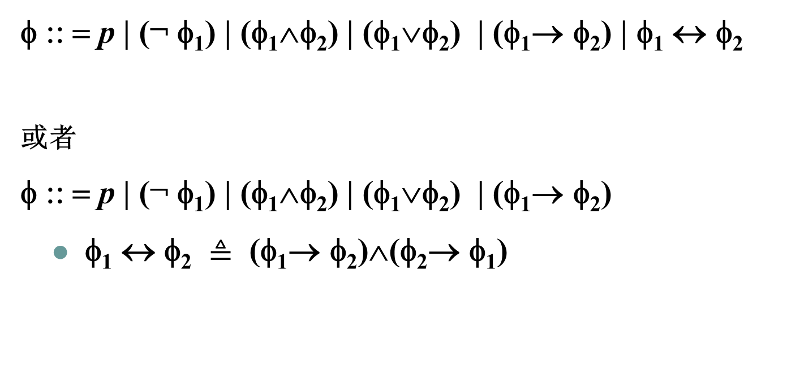
命题逻辑公式（定义为一个形式语言）

Slide 17
命题表达式的真值表
p q r
¬ p
¬p∧q
¬r
(¬p∧q)→¬r
0 0 0
0 0 1
0 1 0
0 1 1
1 0 0
1 0 1
1 1 0
1 1 1
1
1
1
1
0
0
0
0
0
0
1
1
0
0
0
0
1
0
1
0
1
0
1
0
1
1
1
0
1
1
1
1
一种“成假”指派
该命题表达式的所有指派

Slide 18
命题表达式的真值表
(p↔q) ↔ ((p→q)∧(q→p))
p q
p→q
q→p
(p→q)∧(q→p)
p↔q
(p↔q) ↔ ((p→q)∧(q→p))
0 0
0 1
1 0
1 1
1
1
0
1
1
0
1
1
1
0
0
1
1
0
0
1
1
1
1
1

Slide 19
永真式、矛盾式与可能式
永真式（重言式）：总是真的，无论其中出现的命题变元如何取值。比如：p∨¬p
矛盾式：总是假的，无论其中出现的命题变元如何取值。比如： p∧¬p
可能式：既不是永真式又不是矛盾式。比如： ¬p
Tautology
Contradiction
Contingency
p
¬ p
p∨¬p
p∧¬p
1
0
1
0
0
1
1
0

Slide 20
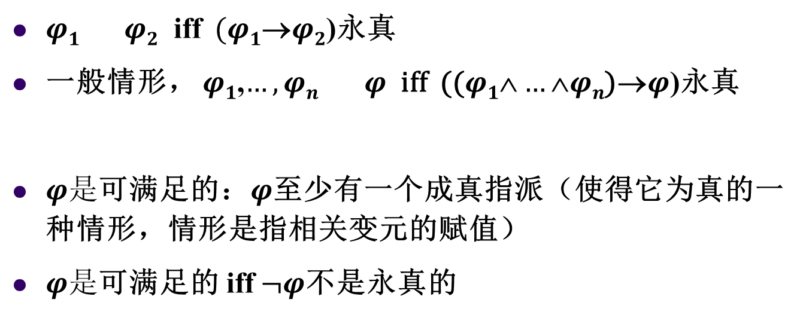

重言蕴涵
一般情形
重言蕴涵可归结为 “判断某个蕴涵命题是否永真”
p→q
p q
¬p
¬p ∧ q
p→q
¬p ∧ q
0 0
0 1
1 0
1 1
1
1
0
0
0
1
0
0
1
1
0
1
¬p ∧ q p→q

Slide 21

逻辑等价
命题逻辑公式 p 和 q 逻辑等价：在所有可能情况下 p 和 q都有相同的真值。
也就是说，p↔q是永真式 （亦即 ）
记法：p ≡ q
p↔q ≡ (p→q)∧(q→p)
T ≡ p∨¬p
F ≡ p∧¬p

Slide 22
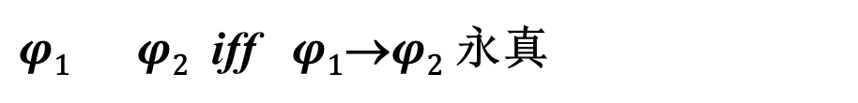
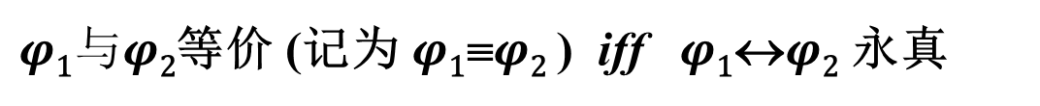
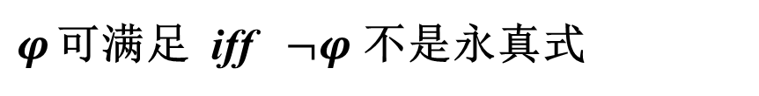
命题逻辑的推理问题
给定两个命题，它们是否有重言蕴涵关系？
给定两个命题，它们是否逻辑等价？
给定命题表达式，它是否可满足？
上述问题，均可归结为 “判断某个命题是否永真”

Slide 23
命题逻辑推理（举例）
p∧q → p∨q 是否永真？
p∧q → p∨q ≡ ¬(p∧q) ∨ (p∨q)
≡ (¬p∨ ¬q) ∨ (p∨q)
≡ ¬p ∨ p ∨¬q ∨q
≡ T
¬(p→q)和p∧¬q 是否逻辑等价？
¬(p→q) ≡ ¬(¬p∨q)
≡ ¬(¬p) ∧ ¬q
≡ p ∧ ¬q

Slide 24
SAT（The Satisfiability Problem）
(p∨q) ∧ (¬p∨¬q) 是否可满足？若可满足，求成真指派。
(p∨q) ∧ (¬p∨¬q) ≡ ((p∨q) ∧¬p) ∨ ((p∨q) ∧¬q)
≡ (¬p∧q ) ∨ (p ∧¬q) //析取范式
答案：可满足，当p =0, q=1; 或p =1, q=0 时，该命题为真
给定命题φ，它是否可满足？
可以暴力求解：列举所有赋值，检查命题是否可满足
复杂度：指数时间
该问题是NPC问题
给定一个赋值，可以在多项式时间内验证是否是成真赋值
但尚未发现多项式时间内的求解方法

Slide 25
常用的逻辑等价(1)
名称 等价
双重否定律 p ≡ ¬¬ p
幂等律 p ≡ p ∨ p, p ≡ p∧p
交换律 p∨q ≡ q∨p, p∧q ≡ q∧p
结合律 (p∨q)∨r ≡ p∨(q∨r)
(p∧q)∧r ≡ p∧(q∧r)
分配律 p∨(q∧r) ≡(p∨q)∧(p∨r)
p∧(q∨r) ≡(p∧q)∨(p∧r)
德摩根律 ¬(p∨q) ≡ ¬p∧¬q
¬(p∧q) ≡ ¬p∨¬q
吸收律 p∨(p∧q) ≡ p
p∧(p∨q) ≡ p

Slide 26
常用的逻辑等价(2)
名称 等价
支配律 p∨T ≡ T, p∧F ≡ F
恒等律 p∨F ≡ p, p∧T ≡ p
排中律 p∨¬p ≡ T
矛盾律 p∧¬p ≡ F
p→q ≡ ¬p∨q
p↔q ≡(p→q)∧(q →p)
假言易位 p→q ≡ ¬q→¬p
p↔q ≡ ¬q↔¬p
归缪论 (p→q)∧(p→¬q) ≡ ¬p
否定律

Slide 27

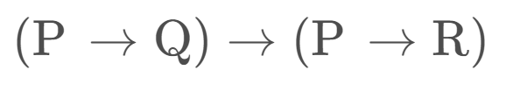
命题逻辑公式的范式
命题表达式数量众多，它们是否是等价的？
一个复杂的命题逻辑公式，是否可满足？
真值表方式：最基本，但繁琐；
等值演算法：需要技巧，变元不能多；
还有其它方式吗？
构造这个表达式的范式：
通过范式对等价表达式进行比较、分类；
通过范式去判定该表达式的可满足性
Notes:
比较、分类和研究

Slide 28
命题逻辑公式的范式
命题变元或命题变元的否定称为文字；
p, ¬ p
有限个文字的析取式称为简单析取式(基本和)
(p∨q), (¬p∨q)
有限个文字的合取式称为简单合取式(基本积)；
(p∧q) , (¬p∧q)
由有限个简单合取式构成的析取式称为析取范式(DNF，Disjunctive Normal From)
(p∧q)∨ (¬p∧q)
由有限个简单析取式构成的合取式称为合取范式 (CNF，Conjunctive Normal From)
(p∨q) ∧ (¬p∨q)

Slide 29
命题逻辑公式的范式
例如， ①：p，¬p ； ②：p∨q∨ ¬r； ③：¬p∧q∧r； ④：(p∧q)∨(¬p∧q)； ⑤：(p∨q)∧(¬p∨q)；
Notes:
①：P，¬P 是文字，简单析取式，简单合取式，析取范式，合取范式；
②：P∨Q∨ ¬R是简单析取式，析取范式，合取范式；
③：¬P∧Q∧R是简单合取式，析取范式，合取范式；
④：(P∧Q)∨(¬P∧Q)是析取范式；
⑤：(P∨Q)∧(¬P∨Q)是合取范式。

Slide 30
命题逻辑公式的范式
范式在可满足判定上的应用：
一个析取范式为矛盾式，当且仅当它的每个简单合取式是矛盾式；
(p∧q)∨(¬p∧q) ∨……
一个析取范式为可满足式，当且仅当它的某个简单合取式是可满足式
(p∧q)∨(¬p∧q) ∨……
……
Notes:
①：P，¬P 是文字，简单析取式，简单合取式，析取范式，合取范式；
②：P∨Q∨ ¬R是简单析取式，析取范式，合取范式；
③：¬P∧Q∧R是简单合取式，析取范式，合取范式；
④：(P∧Q)∨(¬P∧Q)是析取范式；
⑤：(P∨Q)∧(¬P∨Q)是合取范式。

Slide 31
命题逻辑公式的范式
定理：任一命题公式都存在着与之等值的析取范式和合取范式。
证明：对于任一公式，可用下面的方法构造出与其等值的范式：
利用等价公式：A ↔ B ≡(A→B)∧(B→A)以及A→B ≡ ¬A∨B，使公式中仅含联结词¬，∧，∨；//注意运算优先级
利用德•摩根定律和双重否定律¬(A∨B) ≡ ¬A∧¬B，¬(A∧B) ≡ ¬A∨¬B， ¬¬A ≡A将否定符¬移到命题变元前，并去掉多余的否定符；
利用分配律A∧(B∨C) ≡(A∧B)∨(A∧C)， A∨(B∧C) ≡(A∨B)∧(A∨C)将公式化成析取范式或合取范式，所得即与原公式等价。
证毕.

Slide 32
命题逻辑公式的范式
范式概念下，一个公式的范式是不唯一的：
析取范式 p∨(q∧r)，(p∧p)∨(q∧r) ，p∨(q∧¬q)∨(q∧r)，p∨(p∧r)∨(q∧r)均等价
主析取范式和主合取范式：对简单式进一步约束
极小项：包含所有命题变元或其否定一次仅一次的简单合取式
极大项：包含所有命题变元或其否定一次仅一次的简单析取式
由有限个变元(出现顺序一致的)极小项组成的析取范式称为主析取范式；
由有限个变元(出现顺序一致的)极大项组成的合取范式称为主合取范式。

Slide 33
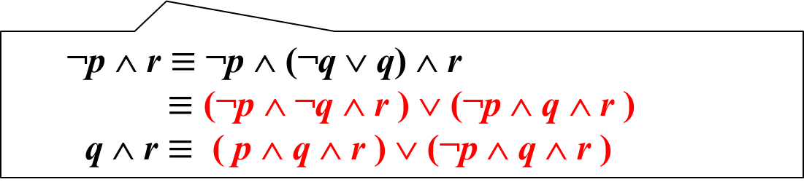
主析取（合取）范式的唯一性
求 (p→q) ↔ r 的主析取范式
(¬p∧ r) ∨ (q∧ r) ∨ (p∧¬q∧¬r ) （析取范式）
(¬p ∧¬q ∧ r) ∨ (¬p ∧ q ∧ r) ∨ (p ∧ q ∧ r) ∨ (p ∧¬q∧¬r )
该主析取式和下列主析取式等价吗？
(¬p ∧¬q ∧ r) ∨ (¬p ∧ q ∧ r) ∨ (p∧¬q∧¬r) ∨ (p ∧ q ∧ r)

Slide 34
极小项的编码
1.极小项和极大项的性质
对于两个命题变元P，Q来说，由于每个P，Q可以取命题变元自身和其否定，所以其对应的极小项和极大项分别有四项：P∧Q， ¬P∧Q，P∧¬Q，¬P∧¬Q；P∨Q， ¬P∨Q, P∨¬Q， ¬P∨¬Q。其真值表如下：
一般来说，对于n个命题变元，则应有 个不同的极小项和 个不同的极大项。
P | Q | P∧Q | ¬P∧Q | P∧¬Q | ¬P∧¬Q | ¬P∨¬Q | ¬P∨Q | P∨¬Q | P∨Q
0 | 0 | 0 | 0 | 0 | 1 | 1 | 1 | 1 | 0
0 | 1 | 0 | 1 | 0 | 0 | 1 | 1 | 0 | 1
1 | 0 | 0 | 0 | 1 | 0 | 1 | 0 | 1 | 1
1 | 1 | 1 | 0 | 0 | 0 | 0 | 1 | 1 | 1

Slide 35
极小项的编码：
极小项只有一组成真指派：
¬P∧¬Q∧¬R只有在P，Q，R分别取真值0，0，0
给该极小项编码：000
¬P∧Q∧¬R的编码：m010
注意：PQR的出现顺序不同，编码不同。因此约定编解码均指定出现顺序。
极大项只有一组成假指派：
¬P∨¬Q∨¬R分别取真值1，1，1时才为假
给该极大项编码：111
¬P∨Q∨¬R的编码：101

Slide 36
极大/小项的编码
P | Q | R | 极小项 | 极大项
0 | 0 | 0 | m0= ¬P∧¬Q∧¬R | M0= P∨Q∨R
0 | 0 | 1 | m1= ¬P∧¬Q∧R | M1= P∨Q∨¬R
0 | 1 | 0 | m2= ¬P∧Q∧¬R | M2= P∨¬Q∨R
0 | 1 | 1 | m3= ¬P∧Q∧R | M3= P∨¬Q∨¬R
1 | 0 | 0 | m4= P∧¬Q∧¬R | M4= ¬P∨Q∨R
1 | 0 | 1 | m5= P∧¬Q∧R | M5= ¬P∨Q∨¬R
1 | 1 | 0 | m6= P∧Q∧¬R | M6= ¬P∨¬Q∨R
1 | 1 | 1 | m7= P∧Q∧R | M7= ¬P∨¬Q∨¬R
按序进行整个主范式的编码
三个命题变元的真值取值与极小项和极大项的对应对位关系表

Slide 37
主析取（合取）范式的编码
求 (p→q) ↔ r 的主析取范式
(¬p∧ r) ∨ (q∧ r) ∨ (p∧¬q∧¬r ) （析取范式）
主析取范式：
(¬p ∧¬q ∧ r) ∨ (¬p ∧ q ∧ r) ∨ (p ∧ q ∧ r) ∨ (p ∧¬q∧¬r )
(¬p ∧¬q ∧ r) ∨ (¬p ∧ q ∧ r) ∨ (p∧¬q∧¬r) ∨ (p ∧ q ∧ r)
001 011 100 111
001011100111：
某个命题表达式
某类命题表达式
……

Slide 38
命题逻辑公式的范式
主析取范式和主合取范式的存在性和唯一性
定理:任何命题公式的主析取范式和主合取范式存在且唯一，即任何命题公式都有且仅有一个与之等价的主合取范式和主析取范式。
Notes:
证明：(证明该定理的方法与过程实际也就是求一个公式的主析取范式和主合取范式的方法，主要有两种不同的方法，一是真值表技术，一是公式转换法)
[真值表技术]
根据极小项的性质，任何一个极小项的真值解释中仅有一种解释使得其真值为真，而主析取范式是由一些极小项的析取构成，因此考虑命题公式的真值表，对命题公式的每一个为真的解释，存在且唯一存在一个对应的极小项，将所有真值解释对应的极大项做析取，得到主析取范式，由极小项的性质知，在所有解释下，该主析取范式与原命题公式的真值相同，即等价。由主析取范式的构造方式知，该主析取范式存在且唯一存在。同理，主合取范式也存在且唯一存在。
解：首先看该命题公式的真值表：
P Q R ((P∧Q)→R)∧(P↔Q)
0 0 0 1
0 0 1 1
1 1 1 1
其余 0
考虑三种真值的解释，对应的极小项分别为m0，m1，m7，即¬P∧¬Q∧¬R， ¬P∧¬Q∧R，P∧Q∧R， ∴其主析取范式为： (¬P∧¬Q∧¬R)∨(¬P∧¬Q∧R) ∨ (P∧Q∧R)。
解：其真值表如下：
P Q R (P→Q)↔R
0 0 0 0
0 1 0 0
1 0 1 0
1 1 0 0
其余 1
考虑四种真值为假的解释，对应的极大项为M0，M2，M5，M6 所以其主合取范式为：(P∨Q∨R) ∧(P∨¬Q∨R) ∧(¬P∨Q∨¬R) ∧( ¬P∨¬Q∨R)

Slide 39
命题逻辑公式的范式
利用真值表技术求主析取范式和主合取范式的方法：
选出公式的真值结果为真的所有行，在这样的行中，找到其每一个解释所对应的极小项，将这些极小项析取即可得到相应的主析取范式；
选出公式的真值结果为假的所有行，在这样的行中，找到其每一个解释所对应的极大项，将这些极大项合取即可得到相应的主合取范式。

Slide 40
一个逻辑电路设计的例子
举重比赛中三个裁判中两个或者两个以上判定为成功则该次成绩有效, 设计一个电子打分器, 输出一个结果: “成功”或”失败”。
x
y
z
f(x,y,z)
00001111
00110011
01010101
00010111
这个电路的期望行为可以用一个布尔函数（ B^{n}→B ）表达：

Slide 41
命题的表达能力
n个变元的函数/命题表达式（假设变元有顺序）
成真指派，按自然顺序排列，e.g. 001,011,100,111
指派的个数为(2↑n) ，其子集有2↑(2↑n) 个
命题的DNF, e.g. (¬p∧¬q∧r)∨(¬p∧q∧r)∨(p∧¬q∧¬r)∨(p∧q∧r)
任何一个 B^{n}→B 的函数，都可以用命题表达式来表示

Slide 42
命题逻辑
命题表达式
运算符（ ¬， ∧， ∨， →，↔）
还可以定义其他运算符，比如， ⊕ （对称差）
可以表达 B^{n}→B中任何一个函数（足够强大）
任意与或非门电路，都可以用某个逻辑表达式（布尔函数）表示
基本运算符可以裁剪，{¬， ∧， ∨}， {¬， ∧}
基于真值表的推理
永真、可满足、重言蕴涵 、逻辑等价
基于规则的推理？

Slide 43
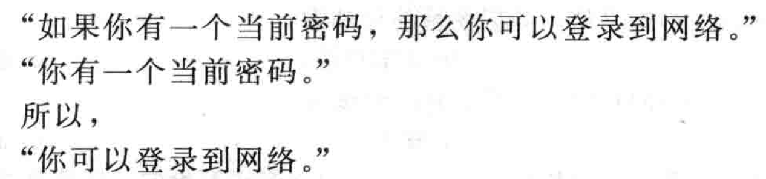
论证和论证的有效性（正确性）
一个论证（argument ）是一个命题序列。 序列中除了最后一个命题之外的其它命题都称为前提（premises ），最后一个命题称为结论（ conclusion ）。
有效论证：正确的前提，一定会得到正确的结论。该论证是有效的

Slide 44
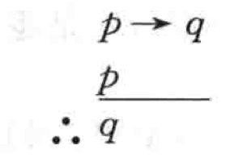
论证形式和论证形式的有效性
“如果我是教师，那么我要上课。”
“我是教师。”
所以，
“我要上课。”
令P：有当前密码；
Q：可以登录网络
令P：我是老师；
Q：我要上课
共用一个论证形式
论证形式的有效性保证论证的有效性
你能说说看，什么是论证形式的有效性吗？

Slide 45

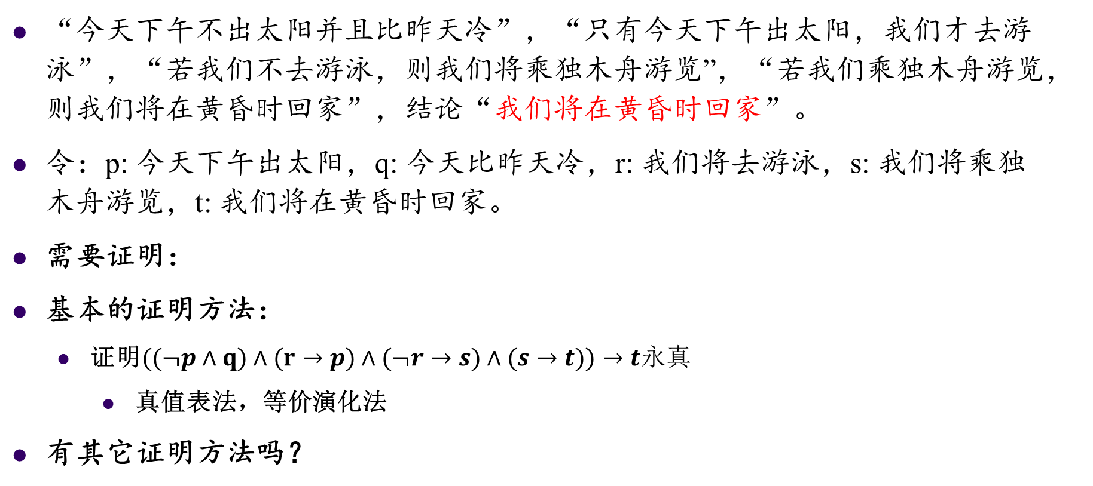
推理规则
“今天下午不出太阳并且比昨天冷”，“只有今天下午出太阳，我们才去游泳”，“若我们不去游泳，则我们将乘独木舟游览”，“若我们乘独木舟游览，则我们将在黄昏时回家”，结论“我们将在黄昏时回家”。
令：p: 今天下午出太阳，q: 今天比昨天冷，r: 我们将去游泳，s: 我们将乘独木舟游览，t: 我们将在黄昏时回家。
需要证明：
基本的证明方法：
证明$((¬p∧q)$ $∧(r→p)∧(¬r→s)∧(s→t))→t永真$
真值表法，等价演化法
有其它证明方法吗？

Slide 46
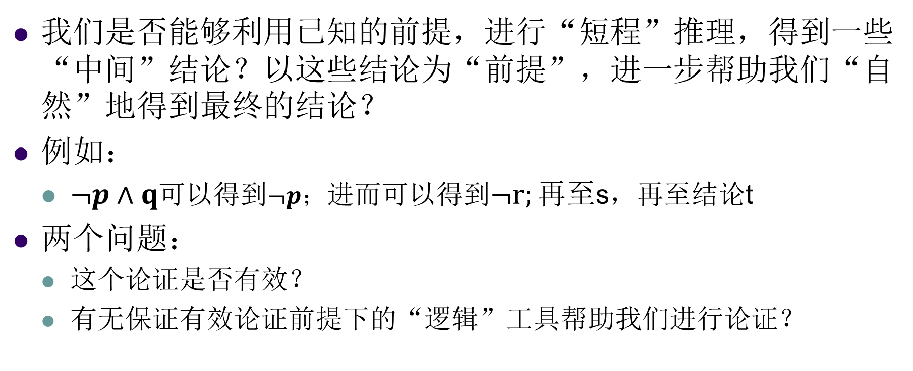
推理规则
我们是否能够利用已知的前提，进行“短程”推理，得到一些“中间”结论？以这些结论为“前提”，进一步帮助我们“自然”地得到最终的结论？
例如：
$¬p∧q$可以得到$¬p；$进而可以得到$¬r;再至$s，再至结论t
两个问题：
这个论证是否有效？
有无保证有效论证前提下的“逻辑”工具帮助我们进行论证？

Slide 47
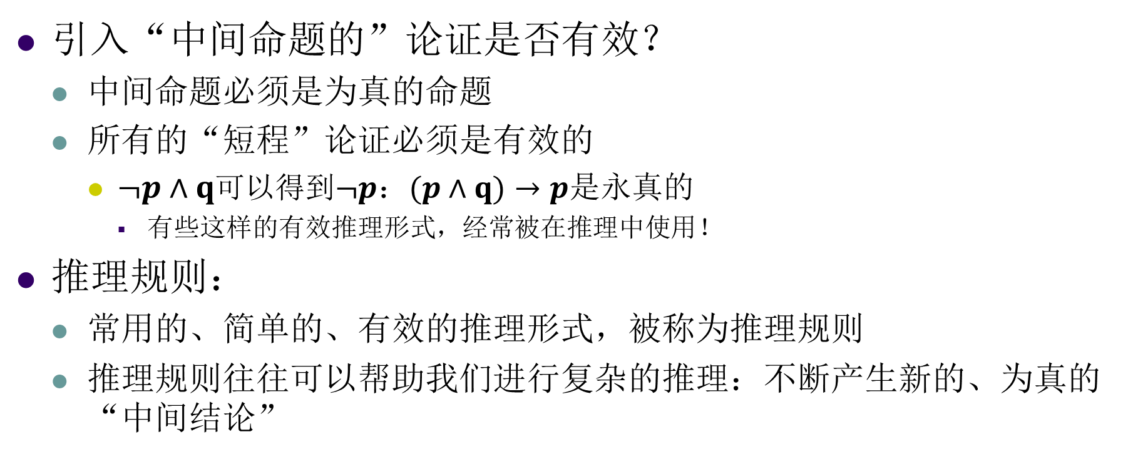
推理规则
引入“中间命题的”论证是否有效？
中间命题必须是为真的命题
所有的“短程”论证必须是有效的
$¬p∧q$可以得到$¬p：(p∧q)→p是永真的$
有些这样的有效推理形式，经常被在推理中使用！
推理规则：
常用的、简单的、有效的推理形式，被称为推理规则
推理规则往往可以帮助我们进行复杂的推理：不断产生新的、为真的“中间结论”

Slide 48
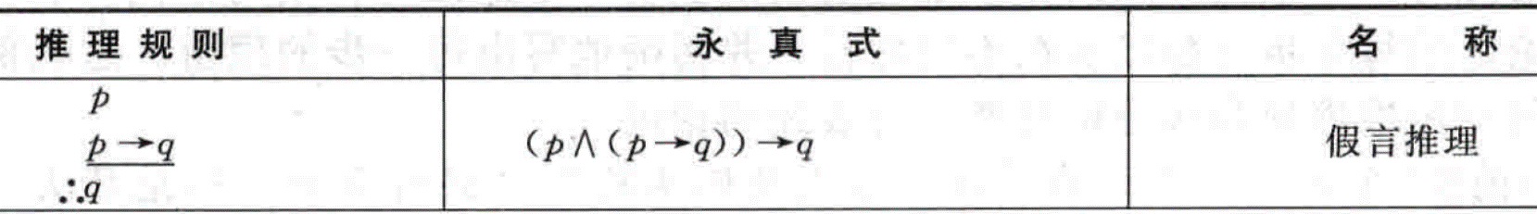
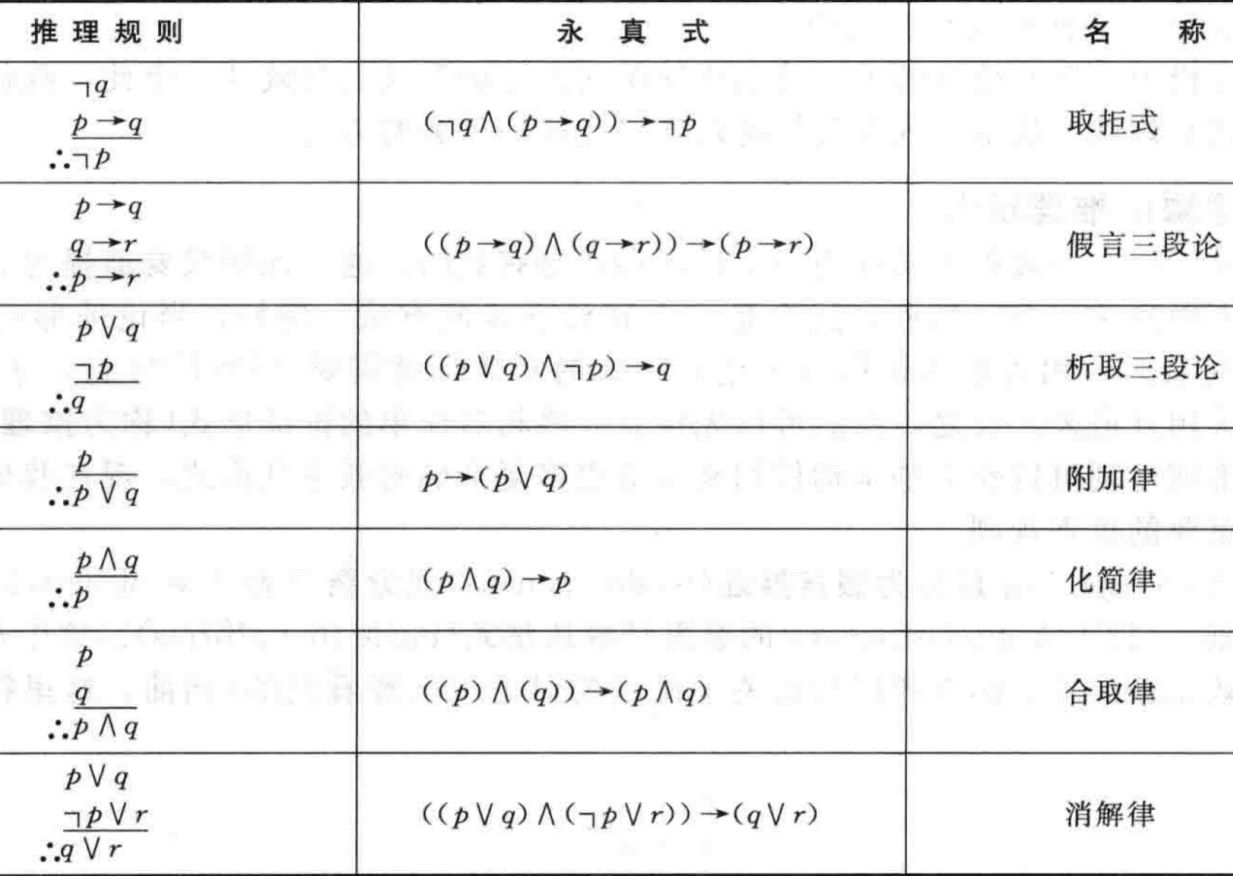
自然推理规则

Slide 49
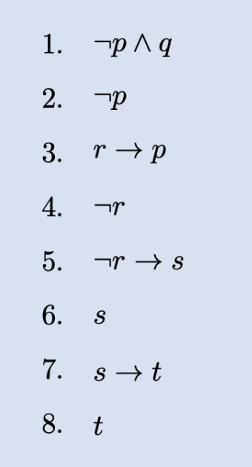
用自然推理规则建立论证
“今天下午不出太阳并且比昨天冷”，“只有今天下午出太阳，我们才去游泳”，“若我们不去游泳，则我们将乘独木舟游览”，“若我们乘独木舟游览，则我们将在黄昏时回家”，结论“我们将在黄昏时回家”。
令：p: 今天下午出太阳，q: 今天比昨天冷，r: 我们将去游泳，s: 我们将乘独木舟游览，t: 我们将在黄昏时回家。
需要证明：
前提
化简律，1
前提
取拒，3
前提
假言，4,5
前提
假言，6,7

Slide 50
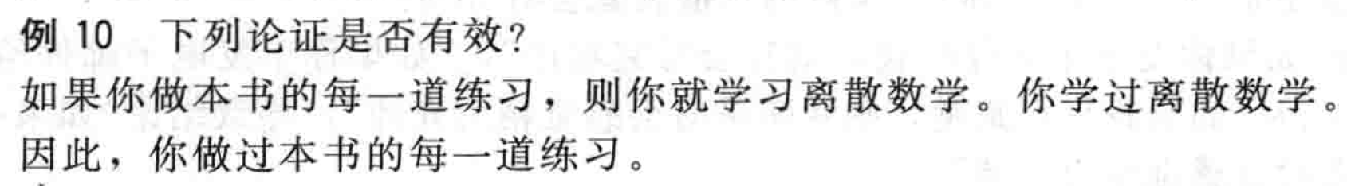
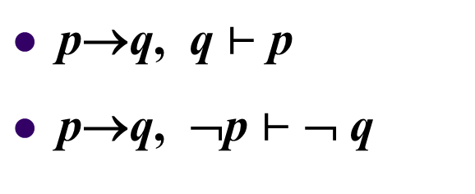
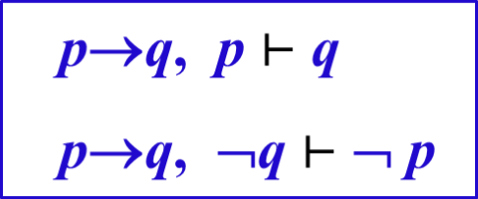
论证中的谬误（举例）
×
×

Slide 51
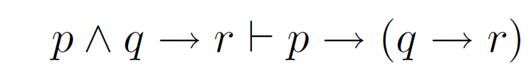



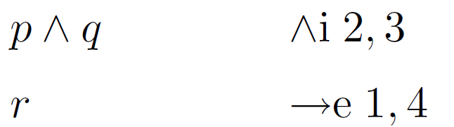


论证中的“假设”
证明以下结论：
1，
2，
3，
4，
5，
6，
7，

